Slide 1
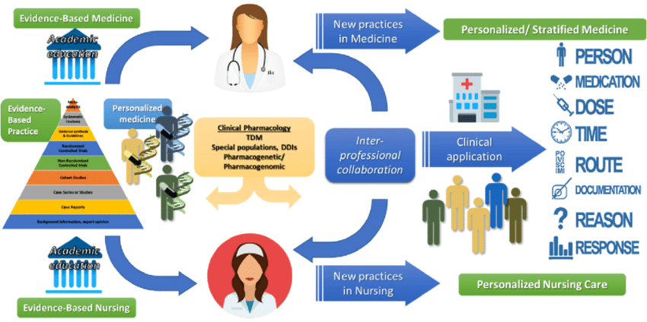
Επαγγελματικά νοσηλευτικά πρότυπα και βασικοί επαγγελματικοί ρόλοι.
Σύγχρονες τάσεις στη Νοσηλευτική: Εκπαίδευση, Διοίκηση, Έρευνα, Οικολογία.

Slide 2
ΣΥΓΧΡΟΝΑ ΔΕΔΟΜΕΝΑ
Τις τελευταίες δεκαετίες, τα συστήματα υγείας σε όλο τον κόσμο έχουν αναγνωρίσει ότι η αξιοποίηση του νοσηλευτικού προσωπικού σε έναν διευρυμένο επαγγελματικό ρόλο μπορεί να συμβάλλει στη βελτίωση των υπηρεσιών υγείας και στη μείωση του κόστους χωρίς να διακυβεύονται η ποιότητα της φροντίδας και οι εκβάσεις στην υγεία των ασθενών. Οι διευρυμένοι νοσηλευτικοί ρόλοι είναι πολυμορφικοί και κερδίζουν έδαφος σε όλο και περισσότερες χώρες.
Σύμφωνα με την επιτροπή για τα μακροοικονομικά και την υγεία, του Παγκόσμιου Οργανισμού Υγείας (ΠΟΥ - 2003), υπάρχει ένα μεγάλο μέρος της υγειονομικής περίθαλψης το οποίο μπορεί να διεξαχθεί από άλλα άτομα εκτός του ιατρικού προσωπικού, και ειδικότερα από νοσηλευτές
Οι χώρες διαφέρουν ως προς τα καθήκοντα που επιτρέπουν να εκτελούν οι νοσηλευτές.
H παγκόσμια αφύπνιση της εισαγωγής των διευρυμένων ρόλων στις πιο πολλές χώρες προέκυψε κατά την αλλαγή του αιώνα. Σήμερα, συναντώνται διευρυμένοι νοσηλευτικοί ρόλοι στις ΗΠΑ, στην Ασία, στην Αυστραλία, στη Νέα Ζηλανδία, στην Ευρώπη (δυτική και κεντρική Ευρώπη, σκανδιναβικές χώρες) και στην Αφρική.

Slide 3
ΟΡΙΣΜΟΙ
Mε την πάροδο του χρόνου ο ρόλος των νοσηλευτών εξελίχθηκε ταχύτατα και συνεχίζει να μεταβάλλεται, δεδομένου ότι επηρεάζεται από τις εξελίξεις στη διεθνή και στην εγχώρια οικονομία, τους δημογραφικούς και τους κοινωνικούς παράγοντες, την καινοτομία, την έρευνα και την τεχνολογία, καθώς και από την εναρμόνιση του ρυθμιστικού/θεσμικού πλαισίου. Επομένως, το επάγγελμα των νοσηλευτών βρίσκεται σήμερα αντιμέτωπο με νέες επιταγές και προκλήσεις, προκειμένου να διαδραματίσει ενεργό ρόλο για την ποιοτική αναβάθμιση των υπηρεσιών υγείας.
Η παροχή σύγχρονων και ποιοτικών υπηρεσιών υγείας είναι μια σύνθετη δραστηριότητα, που εξαρτάται όλο και περισσότερο από την πολυεπαγγελματική και πολυομαδική εργασία, ενώ απαιτεί διαμοιρασμό της γνώσης και κοινή ευθύνη για τη φροντίδα του ασθενούς, τη διαχείριση και τις εκβάσεις.
Ως διεύρυνση του επαγγελματικού ρόλου των νοσηλευτών (Nurse role expansion) ορίζεται η προσθήκη δεξιοτήτων στους υφιστάμενους ρόλους, με την έννοια ότι αναβαθμίζονται οι επαγγελματικές τους δεξιότητες.
Το προϊόν του συστήματος υγείας είναι: το αγαθό της υγείας (αποκατάσταση, διατήρηση και προαγωγή υγείας)

Slide 4
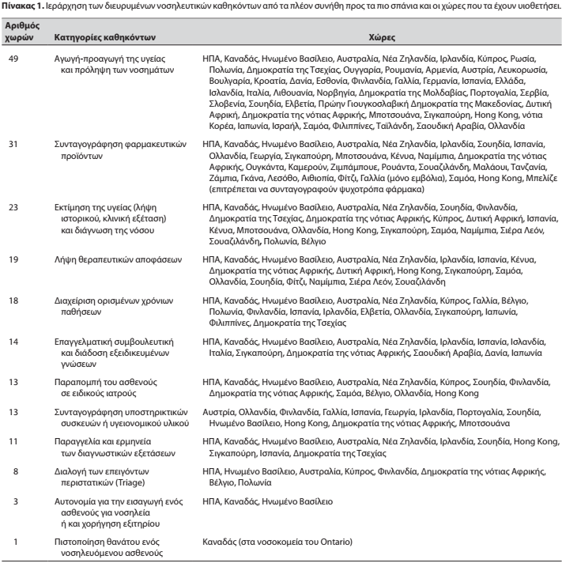
(Λουραντάκη, Κατσαλιάκη, 2017)

Slide 5
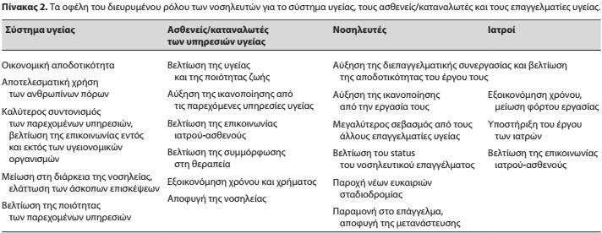
ΟΦΕΛΗ ΕΦΑΡΜΟΓΗΣ ΔΙΕΥΡΥΜΕΝΩΝ ΝΟΣΗΛΕΥΤΙΚΩΝ ΡΟΛΩΝ
(Λουραντάκη, Κατσαλιάκη, 2017)

Slide 6
ΓΕΓΟΝΟΤΑ
Τα νοσηλευτικά τμήματα αποτελούν συστήματα στα οποία αλληλεπιδρούν άνθρωποι
Οι υλικοί πόροι είναι πεπερασμένοι
Οι ενεργειακοί πόροι είναι πεπερασμένοι
Οι ανθρώπινοι πόροι μειώνονται
Οικονομική κρίση, η οποία επιφέρει κρίση πολιτισμική, κοινωνική και ηθική
Συνθήκες φτώχειας
Μεταναστευτικό ρεύμα :διαρροή επιστημόνων προς άλλες χώρες και ανεξέλεγκτη είσοδος στη χώρα μεταναστών
Το υγειονομικό προσωπικό στην Ελλάδα αντιμετωπίζει ποιοτικά και διαρθρωτικά προβλήματα.
(α) το μικρό αριθμητικό και αναλογικό μέγεθος,
(β) η ανισορροπία στη γεωγραφική κατανομή,
(γ) η πολυδιάστατη ποιοτική σύνθεση και το επίπεδο εκπαίδευσης (μεγάλη έλλειψη σε νοσηλευτικό προσωπικό πανεπιστημιακής εκπαίδευσης και έλλειψη ειδικευμένων νοσηλευτών),
(δ) η έλλειψη συνεχιζόμενης εκπαίδευσης,
(ε) η οικονομική κρίση με μείωση προσλήψεων και αποδοχών και
(στ) η μη εφαρμογή καθηκοντολογίου.

Slide 7
ΓΕΓΟΝΟΤΑ
Οι πλέον συνήθεις Νοσηλευτικές δραστηριότητες περιλαμβάνουν:
Τη λήψη ιστορικού και την εκτίμηση της υγείας, τη διάγνωση, τη διαχείριση της χρόνιας νόσου, την αγωγή-προαγωγή της υγείας και την πρόληψη των νοσημάτων, τη διαλογή των ασθενών, την ικανότητα παραπομπής του ασθενούς στα διάφορα επίπεδα του συστήματος της υγειονομικής περίθαλψης, τη συνταγογράφηση φαρμάκων ή και μιας θεραπευτικής συσκευής, καθώς και του υγειονομικού υλικού, τη συνταγογράφηση διαγνωστικών εξετάσεων, τον σχεδιασμό της θεραπείας και της φαρμακευτικής αγωγής, τα προνόμια ενισχυμένης αυτονομίας στην εισαγωγή του ασθενούς για νοσηλεία και της χορήγησης εξιτηρίου, την αξιολόγηση των υπηρεσιών υγειονομικής περίθαλψης, την παροχή διοικητικής υποστήριξης στη μονάδα υγείας και την εκπαίδευση των ασθενών με εστίαση σε στρατηγικές για τη διαχείριση των συμπτωμάτων και την αυτο-φροντίδα. Οι νοσηλευτές με διευρυμένα καθήκοντα παρέχουν υπηρεσίες υγείας σε μια ποικιλία από πρακτικές στο νοσοκομείο, στην κοινότητα ή και κατ’ οίκον.

Slide 8
ΒΑΣΙΚΟΣ ΝΟΣΗΛΕΥΤΙΚΟΣ ΡΟΛΟΣ : ΝΟΣΗΛΕΥΤΗΣ - ΠΑΡΟΧΟΣ ΦΡΟΝΤΙΔΑΣ
Σχεδιάζει τη νοσηλευτική φροντίδα
Εφαρμόζει νοσηλευτικές δραστηριότητες και πράξεις
Εφαρμόζει δραστηριότητες ανεξάρτητες και συνεργατικές
Ασκεί τη νοσηλευτική ως επιστήμη και τέχνη χρησιμοποιώντας κριτική σκέψη
Στηρίζεται σε τεκμηριωμένη επιστημονικά γνώση και πρακτική
Επιτυγχάνει μια ολιστική προσέγγιση στη νοσηλευτική φροντίδα
Παρέχει πλήρη και εξατομικευμένη φροντίδα
Παρέχει φροντίδα με τρόπο που διατηρεί και προστατεύει την αυτονομία & αξιοπρέπεια του ασθενή
Παρέχει φροντίδα με ευαισθησία και σεβασμό στην ατομικότητα του κάθε ατόμου
Ο Νοσηλευτής ΕΙΝΑΙ το άτομο που παρέχει φροντίδα
Πλαίσιο Ρόλου:
Ανάγκες φροντίδας υγείας ατόμου, οικογένειας και κοινότητας
Το φάσμα των επί μέρους δραστηριοτήτων του διευρυμένου νοσηλευτικού επαγγελματικού ρόλου περιγράφεται στη βιβλιογραφία ως ευρύ και ποικίλο.
Οι λόγοι που οδηγούν στη διεύρυνση του ρόλου των νοσηλευτών ενδέχεται να ποικίλλουν μεταξύ των χωρών ανάλογα με τις κοινωνικές, τις οικονομικές και τις πολιτικές συνθήκες που επικρατούν σε κάθε χώρα

Slide 9
ΒΑΣΙΚΟΣ ΝΟΣΗΛΕΥΤΙΚΟΣ ΡΟΛΟΣ : ΠΑΡΟΧΟΣ ΦΡΟΝΤΙΔΑΣ
Ανεξάρτητες Νοσηλευτικές Δραστηριότητες
Ξεκινούν και ολοκληρώνονται από το νοσηλευτή
Εφαρμόζονται χωρίς την επίβλεψη ή καθοδήγηση άλλων επαγγελματιών υγείας
Τεκμηριώνονται από την αξιολόγηση των αναγκών του ασθενή
Οι νοσηλευτές έχουν την ευθύνη της φροντίδας που παρέχουν
(Σχεδιασμός και υλοποίηση Νοσηλευτικού πλλάνου φροντίδας)
Συνεργατικές Νοσηλευτικές Δραστηριότητες
Καθορίζονται από κοινού από το νοσηλευτή και κάποιο άλλο μέλος της διεπιστημονικής ομάδας φροντίδας
Κατευθύνονται ή προτείνονται από τον ιατρό αλλά απαιτούν την κρίση του νοσηλευτή
( Φαρμακευτική Αγωγή – Πλάνο αποκατάστασης & Επανένταξης)

Slide 10
ΝΟΣΗΛΕΥΤΙΚΟΣ ΡΟΛΟΣ : ΕΚΠΑΙΔΕΥΤΗΣ
Αγωγή – Προαγωγή Υγείας
Παροχή εκπαίδευσης σε υγιείς (πρόληψη), αλλά και σε ασθενείς, οικογένεια και κοινότητα
Πρόληψη, Ιπποκράτης : “Κάλλιον το προλαμβάνειν ή το θεραπεύειν. ”
ΠΦΥ (Πρωτοβάθμια Φροντίδα Υγείας)
Αυξανόμενη χρήση εναλλακτικών στρατηγικών
Μειωμένες εισροές στο σύστημα Υγείας (2^{ο} Βάθμια & 3^{ο} Βαθμια)
Μείωση χρόνου παραμονής στις μονάδες παροχής υπηρεσιών υγείας (Νοσοκομεία, Κέντρα Υγείας ….)
Η αύξηση του μέσου όρου επιβίωσης, αυξάνει τον αριθμό των ασθενών με χρόνια νοσήματα. Εδώ, η εκπαίδευση θα βοηθήσει: α) στην προσαρμογή των ασθενών στα νέα δεδομένα που προκαλεί η ασθένειά τους στη ζωή τους, β) στην πρόληψη τυχόν επιπλοκών, γ) εφαρμογή των ενδεδειγμένων θεραπειών, δ) αντιμετώπιση προβλημάτων, ε) ενίσχυση αυτοπεποίθησης μέσω της αυτοφροντίδας, και στ) μείωση πιθανοτήτων επανεισαγωγών.

Slide 11
ΝΟΣΗΛΕΥΤΙΚΟΣ ΡΟΛΟΣ : ΕΚΠΑΙΔΕΥΤΗΣ
Νοσηλευτική Διεργασία στην Διαδικασία διδασκαλίας-μάθησης
Ι. ΕΚΤΙΜΗΣΗ (Αξιολόγηση εκπαιδευτικών αναγκών του ασθενή και της οικογένειάς του, ή του κοινωνικού συνόλου
ΙΙ. ΔΙΑΓΝΩΣΗ (Ανάλυση των αναγκών)
ΙΙΙ. ΣΧΕΔΙΑΣΜΟΣ (Ανάπτυξη σχεδίου διδασκαλίας)
ΙV. ΕΦΑΡΜΟΓΗ ΣΧΕΔΙΟΥ
V. ΑΞΙΟΛΟΓΗΣΗ
ΜΕΤΑΒΛΗΤΕΣ ΕΠΙΤΥΧΙΑΣ
Δημογραφικές (ηλικία, φύλο, κοινωνική και οικονομική κατάσταση, μορφωτικό επίπεδο, πολιτισμικά ζητήματα…)
Μεταβλητές ασθένειας
Μεταβλητές θεραπευτικής αγωγής
Ψυχοκοινωνικές (νοημοσύνη, ηθική, υποστηρικτικό περιβάλλον, στάση ζωής, θρησκευτικότητα)
Οικονομικές
Ο ΕΚΠΑΙΔΕΥΤΗΣ ΠΡΕΠΕΙ:
Να έχει επικοινωνιακές ικανότητες
Να έχει παιδαγωγική κατάρτιση
Να είναι εξοικειωμένος με τις αρχές της διδασκαλίας των ενηλίκων

Slide 12
ΝΟΣΗΛΕΥΤΙΚΟΣ ΡΟΛΟΣ : ΕΚΠΑΙΔΕΥΤΗΣ
Η Διαπροσωπική διαδικασία της Συμβουλευτικής Υγείας διακρίνεται σε:
Μικρής διάρκειας συμβουλευτική
Μεγάλης διάρκειας συμβουλευτική
Συμβουλευτική κινητοποίησης
ΜΑΘΗΣΗ
Ο εκπαιδευόμενος γνωρίζει κάτι που δεν γνώριζε πριν.
(μαθαίνω)
Ο εκπαιδευόμενος μπορεί να κάνει κάτι, το οποίο δεν ήταν ικανός να κάνει πριν.
(κάνω)
Alan Mumford
ΤΕΧΝΙΚΕΣ ΔΙΔΑΣΚΑΛΙΑΣ
Διάλεξη
Μάθηση σε ομάδες
Επίδειξη

Slide 13
ΓΗΡΙΑΤΡΙΚΟΣ ΝΟΣΗΛΕΥΤΗΣ
Η αύξηση του προσδόκιμου επιβίωσης αυξήθηκε αισθητά (δεδομένα oecd.org: από μέσο όρο 68,5 το 1960, αυξήθηκε σε 77,8 το 2007)
Το 2050 αναμένεται αύξηση των υπερηλίκων σε ποσοστό μεγαλύτερο του 10% του γενικού πληθυσμού.
Επιβάλλεται για την Ελλάδα η ανάπτυξη Εθνικής Στρατηγικής για τους Ηλικιωμένους, η οποία πρέπει να στηρίζεται στους εξής πυλώνες : Ι. Εθνικό σχέδιο Δράσης – ΙΙ. Εθνική Συντονίστρια Αρχή – ΙΙΙ. Ενιαίο Σύστημα Εποπτείας της Εθνικής Στρατηγικής
Η ΕΕ τονίζει την ανάγκη κατάρριψης του μύθου ότι οι ηλικιωμένοι αποτελούν μια ομοιογενή παρασιτική ομάδα που επιβιώνει σε βάρος της παραγωγικής κοινωνίας. Επιπλέον, απομυθοποιούνται οι εξής δοξασίες: α) η γήρανση του εγκεφάλου συνοδεύεται από μείωση της κριτικής και αντιληπτικής ικανότητας (νόσοι, συνοδά προβλήματα, ατυχήματα…?), β) η κατανάλωση αλκοόλ πρέπει να αποφεύγεται (μικρές ποσότητες αλκοόλ δρουν ευεργετικά), γ) η διαδικασία γήρανσης είναι ίδια και στα δύο φύλα (οι άνδρες συνεχίζουν να έχουν μεγαλύτερα επίπεδα φυσικής δραστηριότητας …), δ) το μεγαλύτερο ποσοστό ηλικιωμένων ζει στον ανεπτυγμένο κόσμο (ΠΟΥ το 70% των ηλικιωμένων ζει στον αναπτυσσόμενο κόσμο), ε) τα γηρατειά είναι ασθένεια ( δεν είναι νόσος , τα υποκείμενα νοσήματα συνήθως προϋπάρχουν και εμφανίζονται με την εκφύλιση του οργανισμού), και στ) οι ηλικιωμένοι είναι οικονομικό βάρος στην κοινωνία ( στηρίζουν παιδιά και εγγόνια, ενώ πλήρωναν και πληρώνουν το κράτος…)

Slide 14
ΓΗΡΙΑΤΡΙΚΟΣ ΝΟΣΗΛΕΥΤΗΣ
ΟΙ ΕΛΛΗΝΕΣ ΗΛΙΚΙΩΜΕΝΟΙ ΑΣΘΕΝΕΙΣ ΑΝΤΙΛΑΜΒΑΝΟΝΤΑΙ 7 ΔΙΑΣΤΑΣΕΙΣ ΤΗΣ ΠΟΙΟΤΗΤΑΣ ΤΗΣ ΠΑΡΕΧΟΜΕΝΗΣ ΦΡΟΝΤΙΔΑΣ
Τεχνικές και διαπροσωπικές δεξιότητες του προσωπικού
Το φαγητό
Το ενδιαφέρον
Ο σεβασμός
Το φυσικό περιβάλλον
Το απόρρητο – πληροφορημένη συναίνεση
Το αίσθημα ασφαλείας κατά την παραμονή στη μονάδα

Slide 15
ΠΑΙΔΙΑΤΡΙΚΟΣ - ΟΙΚΟΓΕΝΕΙΑΚΟΣ ΝΟΣΗΛΕΥΤΗΣ
Οι οικογενειακές σχέσεις, καθώς και οι ρόλοι των μελών της μεταβάλλονται στα πλαίσια της ασθενείας. Είναι αναγκαίες οι εξής ενδοοικογενειακές, αλλά και συνεργατικές συνθήκες με την διεπιστημονική ομάδα για την αντιμετώπιση των προκλήσεων της υγείας
Επικοινωνία.
Εμπιστοσύνη.
Αίσθημα ασφαλείας – σιγουριά.
Επαγρύπνηση.
Ελευθερία – αυτονομία, αλλά και ουσιαστικός έλεγχος.
Κατανόηση της μοναδικότητας των ατόμων.
Αλήθεια.
Δίκαιη αντιμετώπιση και ισότητα στη διαχείριση των σχέσεων όλων των μελών της οικογενείας (πχ υγιή αδέλφια).
Ενίσχυση αυτοπεποίθησης.
Διαχείριση χρόνου.
Ευθύνες – υποχρεώσεις – δικαιώματα.
Απενοχοποίηση.
Εκπαίδευση αντιμετώπισης προβλημάτων θεραπευτικής αγωγής.
Ψυχοσυναισθηματική υποστήριξη, τόσο εντός όσο και εκτός Νοσοκομείου.
Διαχείριση θυμού και αρνητικών συναισθημάτων.
Ενθάρρυνση δημιουργικής ενασχόλησης.
Θετικότητα.
Προώθηση υγιών προτύπων συμπεριφοράς.
Έλεγχος και ανταμοιβή.
Γνώση και τεκμηριωμένη πρακτική.
«Όταν πλησιάζω ένα παιδί, μου εμπνέει δύο συναισθήματα: τρυφερότητα γι' αυτό που είναι και σεβασμό για αυτό που θα γίνει…»
Louis Pasteur

Slide 16
ΝΟΣΗΛΕΥΤΗΣ - ΕΡΕΥΝΗΤΗΣ
Πλαίσιο Ρόλου:
Στήριξη σε τεκμηριωμένη πρακτική - διεξαγωγή έρευνας - παραγωγή νέας γνώσης - δημοσίευση αυτής - συνεχής βελτίωση της νοσηλευτικής πρακτικής
Ερευνητικές δεξιότητες κλινικών νοσηλευτών
Συνεχές χρήστη (κλινικοί νοσηλευτές & συμμετέχοντες - δείγμα) / παραγωγού (ερευνητές)
Συσχέτιση της έρευνας με την πρακτική βασισμένη σε ενδείξεις (evidence based)
Αναγνώριση ερευνητικών προβλημάτων –συστηματική προσέγγιση - εφαρμογή μεθοδολογίας
Σεβασμός και προστασία των δικαιωμάτων των συμμετεχόντων ασθενών
Παραγωγή τεκμηριωμένης νέας γνώσης
Επικοινωνία της γνώσης μεταξύ των ενδιαφερομένων
ΝΟΣΗΛΕΥΤΙΚΗ ΕΡΕΥΝΑ
Η νοσηλευτική έρευνα μελετά τις διεργασίες και την πρακτική της νοσηλευτικής φροντίδας
King, 1987
Η Νοσηλευτική έρευνα είναι η συστηματική αναζήτηση, σχεδιασμένη να αναπτύξει αξιόπιστες ενδείξεις σε Νοσηλευτικά θέματα (Νοσηλευτική πρακτική, εκπαίδευση, διοίκηση, πληροφορική της υγείας).
Η Κλινική Νοσηλευτική έρευνα σχεδιάζεται για την καθοδήγηση της Νοσηλευτικής πρακτικής και την βελτίωση του αποτελέσματός της (της υγείας και της ποιότητας ζωής των φροντιζομένων)
Polit, Beck, 2010

Slide 17
ΙΣΤΟΡΙΚΗ ΑΝΑΔΡΟΜΗ ΕΞΕΛΙΞΗΣ ΤΗΣ ΝΟΣΗΛΕΥΤΙΚΗΣ ΕΡΕΥΝΑΣ
Δημοσίευση “Notes on Nursing” από την F. Nightingale
1900 Δημοσιεύσεις “American Journal of Nursing”
1900-1940: επικεντρώνεται κυρίως στη νοσηλευτική εκπαίδευση
Δεκαετία 1950: παρατηρείται μια ανοδική επιτάχυνση της νοσηλευτικής έρευνας
1963 το περιοδικό «Νοσηλευτική» δημοσιεύει άρθρα Ελλήνων Νοσηλευτών
Δεκαετία 1970: επικεντρώνεται στη βελτίωση της παρεχόμενης φροντίδας
1972 Καθιέρωση Συμβουλίου Νοσηλευτικών Ερευνών υπό τον ΑΝΑ (American Nurses Association)
Δεκαετία 1980: (1)σε βάθος μελέτη ενός προβλήματος/ φαινομένου (2) εστίαση σε μεθοδολογικά ζητήματα
1986: Το Εθνικό Κέντρο Νοσηλευτικής έρευνας των ΗΠΑ εντάσσεται στα Εθνικά Ιδρύμνατα Υγείας ύστερα από ένα μόλις χρόνο λειτουργίας - ιδρύσεως
1990: διεύρυνση της νοσηλευτικής έρευνας
2000: Το Εθνικό Κεντρο για την Νοσηλευτικη Έρευνα (NINR) θέτει προτεραιότητες χρηματοδότησης, με την έτήσια να ξεπερνά τα 100 εκατομύρια δολάρια.
2005: Το Sigma theta Tau International δημοσιεύει τις προτεραιότητες στη Νοσηλευτική έρευνα

Slide 18
ΔΥΝΑΤΟΤΗΤΕΣ ΕΜΠΛΟΚΗΣ ΣΕ ΝΟΣΗΛΕΥΤΙΚΕΣ ΕΡΕΥΝΗΤΙΚΕΣ ΔΡΑΣΤΗΡΙΟΤΗΤΕΣ
Συμμετοχή σε συντακτική επιτροπή περιοδικού
Επίλυση κλινικών προβλημάτων και λήψη κλινικών αποφάσεων βασισμένων σε τεκμηριωμένη πρακτική
Συνεργασία στην ανάπτυξη ιδέας – καινοτομίας σε κλινικό ερευνητικό πρόγραμμα
Αξιολόγηση σχεδίου ερευνητικής πρότασης
Προσφορά κλινικής εμπειρίας για τη βελτίωση του σχεδιασμού κλινικών μελετών
Στρατολόγηση πιθανών συμμετεχόντων
Βοήθεια στη συγκέντρωση πληροφοριών – δειγματοληψία
Ενημέρωση και συμβουλευτική συμμετεχόντων
Ανάλυση της πρακτικής σημασίας και της σημαντικότητας των ευρημάτων
Επίδειξη

Slide 19
ΜΕΛΛΟΝΤΙΚΕΣ ΚΑΤΕΥΘΥΝΣΕΙΣ ΣΤΗ ΝΟΣΗΛΕΥΤΙΚΗ ΕΡΕΥΝΑ
Αυξημένη εστίαση στη πρακτική βασισμένη στις ενδείξεις (evidence based nursing practice)
Ανάπτυξη περισσότερο ισχυρών τεκμηριωμένων πρακτικών με ακριβέστερες μεθόδους, στρατηγικό σχεδιασμό, χρήση πολλαπλών και επιβεβαιωμένων ερευνητικών στρατηγικών.
Έμφαση σε συστηματικές και περιεκτικές ανασκοπήσεις.
Εκτεταμένες έρευνες σε συγκεκριμένα θέματα και σε συγκεκριμένους κλινικούς χώρους.
Ενίσχυση της πολυεπιστημονικής – διεπιστημονικής συνεργασίας.
Εκτεταμένη διασπορά των ερευνητικών αποτελεσμάτων.
Αύξηση στην πρόσβαση στην Νοσηλευτική έρευνα.
Αυξημένη εστίαση σε πολιτισμικά θέματα και ανισότητες στην υγεία.
Ανακουφιστική φροντίδα και φροντίδα τελικού σταδίου.
Ασφάλεια ασθενή και ποιότητα φροντίδας υγείας.
Προαγωγή υγείας ευάλωτων και περιθωριοποιημένων κοινωνικών ομάδων
Πρακτική σημασία γενετικού ελέγχου και θεραπευτικής.
Ανάπτυξη ικανοτήτων ερευνητών – νοσηλευτών.
Περιβάλλοντα εργασίας Νοσηλευτών.

Slide 20
ΣΚΟΠΟΙ ΝΟΣΗΛΕΥΤΙΚΗΣ ΕΡΕΥΝΑΣ
Πρακτική βασισμένη στις ενδείξεις
(ποσοτική – ποιοτική)
Διάγνωση και εκτίμηση
Πρόγνωση
Πρόληψη και βλάβη
Αιτιολογία
Σημασία και διαδικασίες
ΒΑΣΙΚΗ ΚΑΙ ΕΦΑΡΜΟΣΜΕΝΗ
(ποσοτική – ποιοτική)
Προσδιορισμός και περιγραφή (φύση προβλήματος)
Διερεύνηση (παράγοντες σχετιζόμενοι με το πρόβλημα – πρώιμα γνωρίσματά του)
Ερμηνεία (αλληλουχία γεγονότων εμφάνισης του προβλήματος – θεωρία ερμηνείας – εννοιολογικό πλαίσιο)
Πρόβλεψη (πιθανότητες τροποποίησης φαινομένου ή εφαρμογής παρέμβασης)
Έλεγχος (αποτελέσματα εφαρμογής – δυνατότητα πρόληψης – ελέγχου, βελτίωση αποτελεσμάτων, επαναπροδιορισμός αναγκών)
ΠΑΡΑΔΕΙΓΜΑ ΣΤΑΔΙΩΝ
ΣΚΟΠΟΣ
ΜΕΘΟΔΟΛΟΓΙΑ
ΗΘΙΚΗ
ΠΕΡΙΟΡΙΣΜΟΙ ΜΕΛΕΤΗΣ
ΚΥΡΙΟΤΕΡΑ ΑΠΟΤΕΛΕΣΜΑΤΑ
ΣΥΜΠΕΡΑΣΜΑΤΑ

Slide 21
ΝΟΣΗΛΕΥΤΗΣ ΚΑΙ ΔΙΟΙΚΗΣΗ – ΡΟΛΟΣ ΗΓΕΤΗ
ΟΡΙΣΜΟΙ
Με τον όρο διοίκηση έχει αποδοθεί στα ελληνικά η έννοια του management.
Διοίκηση υπάρχει όπου εμπλέκεται μια ομάδα ανθρώπων με κοινό σκοπό
Διοίκηση είναι ο τρόπος δουλειάς με άλλους και μέσω άλλων για την επιτυχία των αντικειμενικών στόχων του οργανισμού και των μελών του.
Διοίκηση είναι η επίτευξη των στόχων του οργανισμού με αποτελεσματικό και αποδοτικό τρόπο, μέσω του σχεδιασμού, της οργάνωσης, της διεύθυνσης και του ελέγχου των πόρων του οργανισμού
Διοίκηση είναι η διαδικασία του συντονισμού ανθρώπων και άλλων πόρων με σκοπό την επίτευξη των στόχων του οργανισμού
Η σύγχρονη διοίκηση δίνει ιδιαίτερη προσοχή στον ανθρώπινο παράγοντα
Επένδυση στο ανθρώπινο δυναμικό, κινητοποίηση
Εμψύχωση και αξιοποίηση ανθρώπινου δυναμικού
Εφαρμογή συστημάτων σύγχρονης διοίκησης για λειτουργία επιμέρους τμημάτων και οργανισμού
Επιμόρφωση προσωπικού
Συμμετοχή στη λήψη απόφασης
Κοινό όραμα
Επικέντρωση σε ζητήματα παρακίνησης, συμπεριφοράς ομάδων, σχέσεων ανάμεσα στις ομάδες, ηγεσίας
ΑΛΛΑΓΗ ΝΟΟΤΡΟΠΙΑΣ
ΑΦΟΣΙΩΣΗ ΣΤΟΝ ΟΡΓΑΝΙΣΜΟ

Slide 22
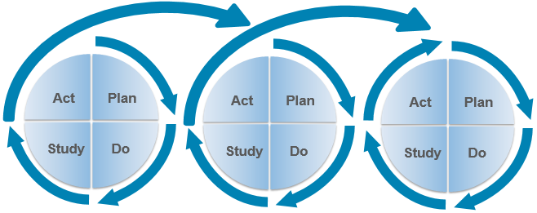
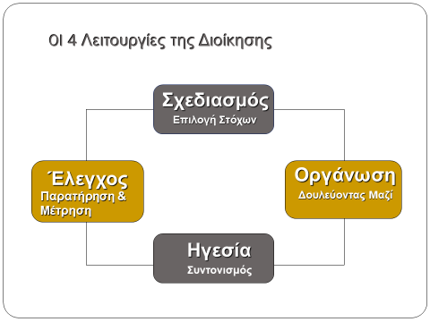
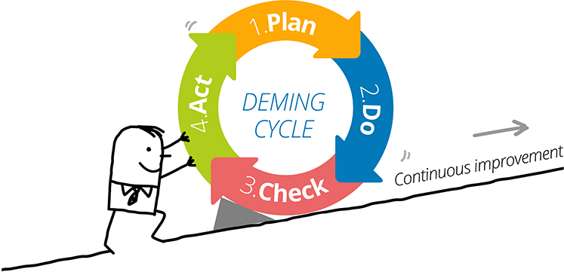
ΛΕΙΤΟΥΡΓΙΕΣ ΔΙΟΙΚΗΣΗΣ
ΟΙ 4 Λειτουργίες της
Διοίκησης
Use The Deming Cycle for
Continuous Quality Improvement

Slide 23
ΛΕΙΤΟΥΡΓΙΕΣ ΔΙΟΙΚΗΣΗΣ
1. Ο Σχεδιασμός – Προγραμματισμός, είναι η διαδικασία που χρησιμοποιούν τα στελέχη για να προσδιορίσουν και να επιλέξουν τους κατάλληλους στόχους και δραστηριότητες για την επιχείρηση.
3 βήματα για σωστό σχεδιασμό :
1. Ποιοι στόχοι πρέπει να τεθούν?
2. Πως πρέπει να επιτευχθεί ο στόχος?
3. Πως πρέπει να κατανεμηθούν οι επιχειρησιακοί πόροι?
Η λειτουργία του σχεδιασμού καθορίζει την στρατηγική του τμήματος.
2. Στην Οργάνωση, τα διοικητικά στελέχη σχηματίζουν την δομή των εργασιών ανάμεσα στα μέλη της επιχείρησης που τους επιτρέπει να δουλεύουν μαζί και να επιτυγχάνουν τους στόχους.
Τα διοικητικά στελέχη οργανώνουν τους εργαζομένους σε τμήματα ανάλογα με τις αρμοδιότητές τους.
Τα διοικητικά στελέχη θα καθορίσουν επίσης τις δομές εξουσίας (lines of authority) και τις αρμοδιότητες των μελών.

Slide 24
ΛΕΙΤΟΥΡΓΙΕΣ ΔΙΟΙΚΗΣΗΣ
3. Στην Ηγεσία (Διεύθυνση/ Καθοδήγηση) τα διοικητικά στελέχη καθορίζουν το όραμα που πρέπει να ακολουθήσουν οι υπάλληλοι και τους βοηθούν να κατανοήσουν τον ρόλο τους στην επίτευξη των στόχων .
Η ηγεσία απαιτεί από το διοικητικό στέλεχος να χρησιμοποιεί εξουσία, επιρροή, όραμα, πειθώ και να διαθέτει επικοινωνιακές ικανότητες.
Το αποτέλεσμα της λειτουργίας της ηγεσίας είναι υψηλό επίπεδο παρακίνησης (motivation) και δέσμευσης/αφοσίωσης (commitment) από τους εργαζόμενους
4. Στον Έλεγχο (Controlling), τα διοικητικά στελέχη αξιολογούν σε ποιο βαθμό έχουν επιτευχθεί οι επιχειρησιακοί στόχοι και αποφασίζονται διορθωτικές κινήσεις για να βελτιωθεί η απόδοση.
Θεσπίζονται πρότυπα και προτείνεται η ανάληψη τυχόν διορθωτικών δράσεων
Τα διοικητικά στελέχη παρακολουθούν τα άτομα, τα τμήματα και συνολικά την επιχείρηση για να εξετάσουν αν η επιθυμητή απόδοση έχει επιτευχθεί.
Τα διοικητικά στελέχη είναι υπεύθυνα για την εφαρμογή μέτρων που θα αυξήσουν την απόδοση της επιχείρησης.
Το προϊόν του Ελέγχου είναι η ακριβής παρακολούθηση της αποδοτικότητας και της αποτελεσματικότητας της επιχείρησης.

Slide 25
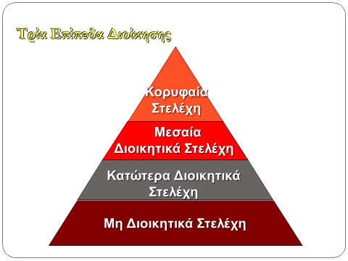
ΕΠΙΠΕΔΑ ΔΙΟΙΚΗΣΗΣ
Κατώτερα Στελέχη (First-line Managers): Υπεύθυνα για την καθημερινή λειτουργία. Επιβλέπουν τους υπαλλήλους κατά την εκτέλεση των καθηκόντων τους ώστε να παραχθεί το αγαθό ή η υπηρεσία.
Μεσαία Στελέχη (Middle Managers):
Επιβλέπουν τα κατώτερα στελέχη. Είναι επίσης υπεύθυνοι για να βρουν τον καταλληλότερο τρόπο χρήσης των επιχειρησιακών πόρων για να επιτευχθούν οι επιχειρησιακοί στόχοι.
Ανώτερα Στελέχη(Top Managers):
Υπεύθυνοι για την απόδοση όλων των τμημάτων, επίσης έχουν διατμηματική ευθύνη. Καθορίζουν τους επιχειρησιακούς στόχους και επιβλέπουν τα μεσαία στελέχη.

Slide 26
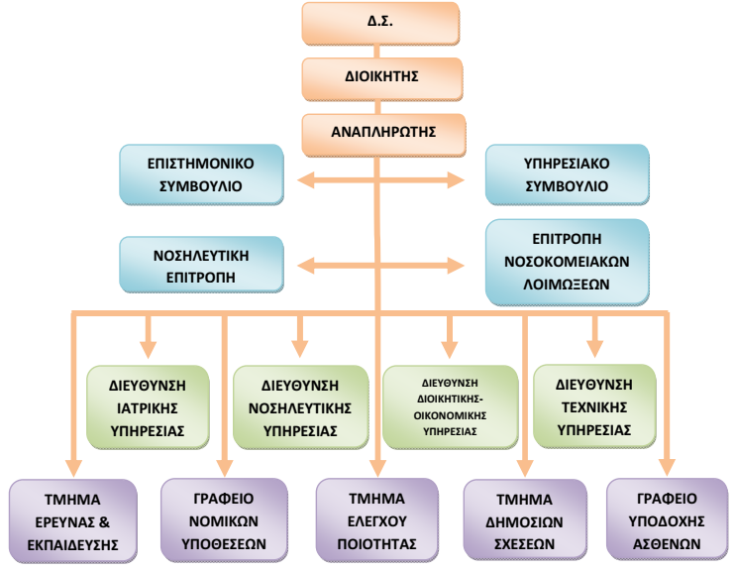
Γενικό οργανόγραμμα
νοσοκομείου

Slide 27
ΝΟΣΟΚΟΜΕΙΑΚΗ ΔΙΟΙΚΗΣΗ
ΣΤΗΝ ΕΛΛΑΔΑ, στο πλαίσιο του ΕΣΥ (Εθνικό Σύστημα Υγείας) η διάρθρωση της διοίκησης αφορά 4 υπηρεσίες
ΙΑΤΡΙΚΗ | ΝΟΣΗΛΕΥΤΙΚΗ | ΔΙΟΙΚΗΤΙΚΗ - ΟΙΚΟΝΟΜΙΚΗ | ΤΕΧΝΙΚΗ
ΔΙΑΡΘΡΩΣΗ ΝΟΣΗΛΕΥΤΙΚΗΣ ΥΠΗΡΕΣΙΑΣ
Προΐσταται – ηγείται ο διευθυντής Νοσηλευτικής υπηρεσίας (ΔΝΥ)
Διαρθρώνεται σε επιμέρους Τομείς (πχ χειρουργικός τομέας – παθολογικός κλπ), στους οποίους ηγούνται οι Τομεάρχες
Οι Τομείς υποδιαιρούνται σε Τμήματα, στα οποία ηγείται ο Προιστάμενος με «βοηθό» τον Υπέυθυνο Τμήματος
Η βάση της πυραμίδας αποτελείται από τους Νοσηλευτές – εργαζόμενους.
Διοικητικές Δεξιότητες Εργαζομένου
1. Νοητικές Δεξιότητες (Conceptual skills): αναφέρεται στην ικανότητα να αναλύει μια κατάσταση και να βρίσκει την αιτία και το αποτέλεσμα.
2. Ανθρώπινες Δεξιότητες (Human skills): αναφέρεται στην ικανότητα να αντιλαμβάνεται, να τροποποιεί, να καθοδηγεί και να ελέγχει την ανθρώπινη συμπεριφορά.
3. Τεχνικές Δεξιότητες (Technical skills): αναφέρεται στην ικανότητα να κατέχει τις απαιτούμενες γνώσεις για να εκτελέσει μια συγκεκριμένη δουλειά.
Οι τρεις παραπάνω δεξιότητες βελτιώνονται μέσω της εκπαίδευσης, μελέτης και πρακτικής εξάσκησης.

Slide 28
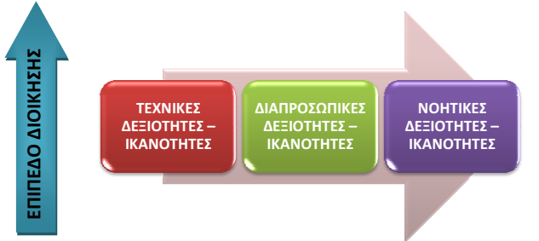
ΝΟΣΗΛΕΥΤΗΣ ΗΓΕΤΗΣ
Η πολυπλοκότητα του συστήματος υγείας απαιτεί από τους νοσηλευτές ικανότητες-δεξιότητες management.
Σύμφωνα με τον Henry Mintzberg τα ανώτερα διοικητικά στελέχη παρουσιάζουν 10 διαφορετικούς και στενά συνδεδεμένους ρόλους και συμπεριφορές που οφείλονται στην θέση που έχουν. Οι ρόλοι αυτοί μπορούν να ταξινομηθούν σε τρείς ομάδες: Α) Των διαπροσωπικών σχέσεων Β) Της πληροφόρησης και Γ) Της τεχνικής
Αν και οι παραπάνω δεξιότητες δεν είναι δυνατό να διαχωριστούν, αυτό που απαιτείται ανεξάρτητα από το επίπεδο της διοίκησης είναι οι διαπροσωπικές
δεξιότητες

Slide 29
ΝΟΣΗΛΕΥΤΙΚΗ ΔΙΟΙΚΗΣΗ
Οι λειτουργίες της Διοίκησης στην Νοσηλευτική Υπηρεσία, διαφέρουν ανά περίπτωση ως προς τον χρόνο ενασχόλησης του στελέχους σε κάθε μία από αυτές (για παράδειγμα στο ανώτερο επίπεδο διοίκησης αφιερώνεται περισσότερος χρόνος στον προγραμματισμό και λιγότερος στην διεύθυνση και την καθοδήγηση, ενώ το αντίθετο συμβαίνει στο κατώτερο διοικητικό επίπεδο.
Η οργάνωση και η στελέχωση των νοσηλευτικών υπηρεσιών των μονάδων υγείας έχει γίνει αντικείμενο μελέτης από πλήθος ερευνητών λόγω των πολλαπλών επιδράσεων που επιφέρει: •στην ασφάλεια , •την παροχή ποιοτικής φροντίδας στον ασθενή αλλά και •την επιβάρυνση των δαπανών για την υγεία.
Ο Παγκόσμιος Οργανισμός Υγείας με έκθεση του «Working Together for Health» το 2006, ανακήρυξε την δεκαετία 2006 με 2015 ,ως την δεκαετία εργατικού δυναμικού υγείας ,δίνοντας έμφαση στην ανάπτυξη αποτελεσματικών στρατηγικών εργατικού δυναμικού.
Για την επιτυχημένη οργάνωση ενός
νοσηλευτικού τμήματος ο προϊστάμενος χρειάζεται να διαθέτει υψηλή επιστημονική κατάρτιση και μακροχρόνια επαγγελματική εμπειρία στον χώρο της νοσηλευτικής.
Οι βασικές λειτουργίες - ενασχολήσεις του προϊστάμενου ενός νοσηλευτικού τμήματος είναι:
ο σχεδιασμός – προγραμματισμός ,η οργάνωση – συντονισμός ,η στελέχωση ,η ανάθεση ,η διδασκαλία, η ανατροφοδότηση και ο έλεγχος – αξιολόγηση.

Slide 30
ΝΟΣΗΛΕΥΤΙΚΗ ΣΤΕΛΕΧΩΣΗ
Ως εγγυημένη νοσηλευτική στελέχωση σε μια μονάδα υγείας ορίζουμε έναν ικανό αριθμό προσωπικού ,με κατάλληλο συνδυασμό επιπέδου ικανοτήτων, διαθέσιμο όλες τις ώρες ,ώστε να διασφαλίζονται ότι οι ανάγκες στα πλαίσια της φροντίδας του ασθενούς καλύπτονται και ότι διατηρούνται εργασιακές συνθήκες χωρίς επικείμενους κινδύνους.
Οι πολιτικές νοσηλευτικής στελέχωσης κάθε χώρας και κάθε μονάδα υγείας ειδικότερα επηρεάζονται από κάποιους παράγοντες.

Slide 31
ΧΩΡΕΣ ΠΟΥ ΘΕΣΜΟΘΕΤΗΣΑΝ ΠΟΣΟΣΤΑ ΑΣΦΑΛΟΥΣ ΝΟΣΗΛΕΥΤΙΚΗΣ ΣΤΕΛΕΧΩΣΗΣ
Στο Βέλγιο ήδη από το 1987 υπάρχει νομοθεσία που καθορίζει 12 νοσηλευτές ανά 30
κρεβάτια το εικοσιτετράωρο.
Στην Καλιφόρνια το 2001 καθιερώθηκε συγκεκριμένη αναλογία νοσηλευτών /ασθενών και καθορίζει τα εξής:
•Στις ΜΕΘ 1 προς 2.
•Στο χειρουργείο 1 προς 1.
•Στην ανάνηψη 1 προς 1 .
•Στις κλινικές 1 προς 4 .
•Στα επείγοντα 1 προς 4 .
Στην Βικτώρια της Αυστραλίας συγκεκριμένες αναλογίες ασθενών ανά νοσηλευτή
ισχύουν με νόμο από το 2000 ο οποίος καθορίζει τα εξής:
•Στις κλινικές 1 προς 4.
•Στο χειρουργείο –αναισθησιολογικό 3 νοσηλευτές σε κάθε χειρουργείο.
•Στις ΜΕΘ 1 προς 1.

Slide 33
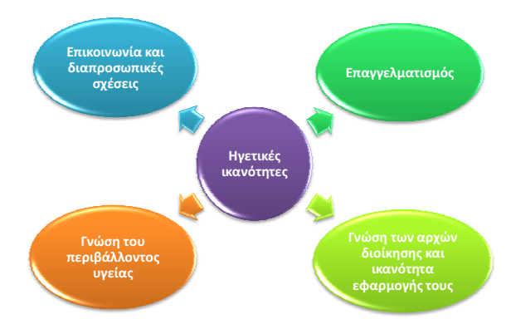
ΝΟΣΗΛΕΥΤΗΣ ΗΓΕΤΗΣ
Σύμφωνα με το Αμερικάνικο Οργανισμό των Διευθυντικών Νοσηλευτικών Στελεχών (ΑΟΝΕ, 2005) , τα στελέχη της νοσηλευτικής θα πρέπει να διαθέτουν:
Δεξιότητες επικοινωνίας – διαπροσωπικών σχέσεων
Γνώση του περιβάλλοντος και του συστήματος υγείας
Επαγγελματισμό
Γνώση των αρχών διοίκησης και ικανότητα εφαρμογής τους, και,
Ηγετικές ικανότητες

Slide 34
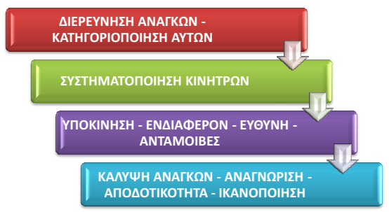
ΝΟΣΗΛΕΥΤΗΣ ΗΓΕΤΗΣ
Ο τετραπλός ρόλος του ηγέτη
Ο ρόλος του κάθε ηγέτη (προϊσταμένου) για την ενδυνάμωση των υφισταμένων του είναι:
Coach (Προπονητής)
Εκπαιδευτής
Προσωπικός σύμβουλος
Παρακινητής
Η διάκριση μεταξύ επαρκών και ανεπαρκών ηγετών βασίζεται στην αποτελεσματική λήψη αποφάσεων.
Οι ηγέτες δεν διαλέγουν πλευρές. Τις γεφυρώνουν.
Κίνητρα υποκίνησης
Κίνητρα εργασίας
Στάδια υποκίνησης
Επαγγελματική ικανοποίηση

Slide 35
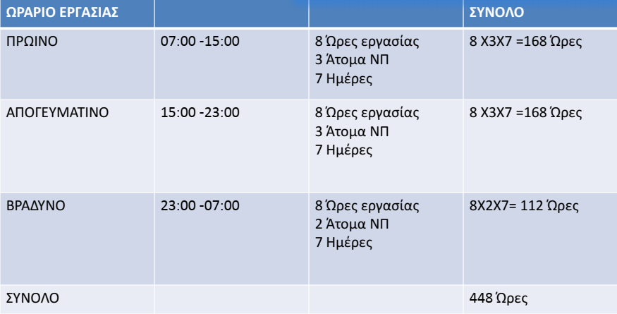
ΩΡΑΡΙΟ ΕΡΓΑΣΙΑΣ – ΠΑΡΑΔΕΙΓΜΑ ΣΧΕΔΙΑΣΜΟΥ ΠΡΟΪΣΤΑΜΕΝΟΥ ΝΟΣΗΛΕΥΤΗ
Το νοσηλευτικό προσωπικό εργάζεται συνολικά 448 ώρες την εβδομάδα. Για να καλυφτεί ο χρόνος των αργιών και των αδειών που δικαιούται το προσωπικό απαιτείται επιπλέον χρόνος, ο οποίος υπολογίζεται με την πρόσθεση 22% επιπλέον αυτού του χρόνου (0,22 Χ 448 ώρες = 98,56 ώρες). Άρα (448+98,56=546,56 ώρες).
Μετατροπή σε ισοδύναμα χρόνου των ωρών αυτών θα γίνει άμα τις διαιρέσουμε με τον αριθμό 40 που αντιστοιχεί στο σύνολο των ωρών την εβδομάδα (8ωρες Χ 5 ημέρες =40) (546,56/40 =14).
Άρα χρειαζόμαστε 14 άτομα νοσηλευτικό προσωπικό.

Slide 36
ΒΑΣΙΚΕΣ ΛΕΙΤΟΥΡΓΙΕΣ ΔΙΟΙΚΗΣΗΣ ΣΕ ΜΙΑ ΝΟΣΗΛΕΥΤΙΚΗ ΥΠΗΡΕΣΙΑ
Ο Προγραμματισμός, καθορίζει τη γενική φιλοσοφία της Νοσηλευτικής φροντίδας ανα οργανισμό, καθορίζει τους στόχους και τις διαδικασίες επίτευξης, καθώς και τους απαιτούμενους πόρους για τα ανωτέρω. Στους αντικειμενικούς σκοπούς περιλαμβάνονται: βελτίωση της παρεχόμενης νοσηλείας, εξασφάλιση μέσων για παροχή ποιοτικής φροντίδας, ικανοποιητική στελέχωση, αποτροπή παραιτήσεων και συγκρούσεων, δημιουργία ασφαλούς εργασιακού περιβάλλοντος που αποτρέπει την επαγγελματική εξουθένωση, ενθάρρυνση έρευνας και δημιουργικότητας.
Η Οργάνωση, αναφέρεται στον καθορισμό των ρόλων των εργαζομένων στον Οργανισμό και τον καταμερισμό των ευθυνών. Υιοθετεί την ιεραρχική δομή του οργανισμού και των ιεραρχικών σχέσεων σε αυτόν με την κατάρτιση οργανογράμματος.
Ανθρώπινο Δυναμικό – στελέχωση – πόροι.
Διεύθυνση – καθοδήγηση
Υποκίνηση προσωπικού
Έλεγχος
Μέτρηση ποιότητας παρεχόμενων υπηρεσιών Υγείας (πχ μέσω της εκτίμησης της ικανοποίησης των ασθενών…)

Slide 37
ΝΟΣΗΛΕΥΤΗΣ ΠΡΟΣΤΑΤΗΣ – ΣΥΝΗΓΟΡΟΣ ΤΟΥ ΑΣΘΕΝΟΥΣ
Πλαίσιο Ρόλου:
προστασία & υποστήριξη των δικαιωμάτων των καταναλωτών
Δικαιώματα ασθενών
ΗΠΑ, 1972: Ένωση των Νοσοκομείων της Αμερικής
Ελλάδα, Νόμος 2071/92 ΦΕΚ 123/92, Άρθρο 47
Πώς προέκυψε η θέσπιση του ρόλου
Αυξημένες απαιτήσεις και προσδοκίες των ασθενών / καταναλωτών
Κοινωνικές, πολιτικές εξελίξεις και αλλαγές
Έμφαση στα Ανθρώπινα Δικαιώματα διεθνώς
Η φύση της Νοσηλευτικής επιστήμης
Η εφαρμογή του ρόλου προϋποθέτει: Ενημέρωση του ασθενή (διδασκαλία, συμβουλευτική) - Υποστήριξη – καθοδήγηση – Διευκόλυνση - Ενσυναίσθηση

Slide 38
ΝΟΣΗΛΕΥΤΙΚΗ ΠΛΗΡΟΦΟΡΙΚΗ
Ο ρόλος του Νοσηλευτή Πληροφορικής εμπεριέχεται στον τομέα της Πληροφορικής και Τεχνολογίας στις Επιστήμες Υγείας, όπου πραγματεύεται την εφαρμογή τους στον τομέα της υγείας και ειδικότερα στη Νοσηλευτική.
Στο πλαίσιο αυτό, αναγνωρίζει και χρησιμοποιεί εργαλεία αυτοματισμού γραφείου, βασικές έννοιες του δικτύου και του διαδικτύου όπως επίσης και δικτυακές βιβλιογραφικές βάσεις δεδομένων οι οποίες χρησιμοποιούνται ευρέως για την ανάκτηση επιστημονικής ιατρικής γνώσης. Διαχειρίζεται και δημιουργεί πληροφοριακά συστήματα υγείας, Νοσηλευτικά Πληροφοριακά συστήματα και πρότυπα κωδικοποίησης και ανταλλαγής της ιατρικής πληροφορίας.
Ο Νοσηλευτής Πληροφορικής:
Χρησιμοποιεί προγράμματα εφαρμογών γραφείου
Εντοπίζει πληροφορίες υγείας στο διαδίκτυο
Έχει επίγνωση των Πληροφοριακών Συστημάτων Υγείας
Διαχειρίζεται τον ηλεκτρονικό φάκελο του ασθενή
ΓΕΝΙΚΕΣ ΙΚΑΝΟΤΗΤΕΣ
Αναζήτηση, ανάλυση και σύνθεση δεδομένων και πληροφοριών, με τη χρήση και των απαραίτητων τεχνολογιών
Λήψη αποφάσεων
Αυτόνομη εργασία
Εργασία σε διεπιστημονικό περιβάλλον
Παραγωγή νέων ερευνητικών ιδεών
Σχεδιασμός και διαχείριση έργων

Slide 39
ΝΟΣΗΛΕΥΤΗΣ ΚΑΙ ΟΙΚΟΛΟΓΙΑ
Η περιβαλλοντική διαχείριση θα πρέπει να περιλαμβάνει στόχους, χρονοδιάγραμμα και άτομα υπεύθυνα για την υιοθέτηση προγραμμάτων ανακύκλωσης και υπεύθυνης διαχείρισης.
Στήριξη και συμμετοχή όλων των βαθμίδων εργαζομένων
Εκπαίδευση του προσωπικού, παροχή πληροφοριών και παρουσίαση των επιτυχιών
Γραπτές οδηγίες διαχείρισης, αποθήκευσης και την απομάκρυνσης των αποβλήτων
Προμήθεια και χρήση “φιλικών” προς το περιβάλλον προϊόντων
Απαραίτητη η υιοθέτηση ενός προγράμματος δράσης σύμφωνα με το οποίο:
1. Αποφεύγονται τα απόβλητα με την υιοθέτηση νέου τρόπου χρήσης ή διαδικασίας (π.χ. διακοπή της εκτύπωσης των ιατρικών αρχείων και διατήρηση ηλεκτρονικού αρχείου).
2. Ενισχύεται η αγορά φιλικών προς το περιβάλλον μηχανημάτων.
3. Γίνεται διαχείριση των αποβλήτων (διαχωρισμός, ανακύκλωση).
4. Γίνεται έλεγχος των υλικών πριν την αγορά τους για την αποφυγή προϊόντων μη φιλικών προς το περιβάλλον.
5. Περιορίζεται η χρήση προϊόντων που περιέχουν PVC.
6. Γίνεται καθορισμός των τοξικών ουσιών και περιορισμός της χρήσης τους.
7. Επιχειρείται η αξιολόγηση των αποβλήτων τακτικά και γίνεται προσπάθεια εξεύρεσης τρόπων διάθεσής τους (πώληση χαρτιού, γυαλιού, αλουμινίου, πλαστικού).

Slide 40
ΝΟΣΗΛΕΥΤΗΣ ΚΑΙ ΟΙΚΟΛΟΓΙΑ
Κατά τον σχεδιασμό νέων νοσηλευτικών μονάδων ή την ανακαίνισή τους μπορούν να υιοθετηθούν οικολογικές πρακτικές τόσο στον σχεδιασμό, όσο και στην κατασκευή και λειτουργία. Έτσι, μπορούν να χρησιμοποιηθούν:
1. Για θέρμανση: ηλιακοί συσσωρευτές, θερμοστάτες μείωσης της θερμοκρασίας χώρου κατά τις νυχτερινές ώρες, δεξαμενές συλλογής ζεστού νερού, μικρά boiler στη σειρά, θερμομόνωση των σωλήνων, των καυστήρων και των δεξαμενών.
2. Για την ηλεκτρική ενέργεια: μοντέρνα φωτιστικά στοιχεία, νυχτερινός φωτισμός, ανιχνευτές κίνησης, συσκευές ενεργειακής κλάσης Α.
3. Για τον κλιματισμό θα πρέπει να υπολογιστούν οι παράμετροι κάθε κλινικής, να τοποθετηθούν θερμοστάτες, μονωμένοι σωλήνες, μείωση της ροής του αέρα σε κενά δωμάτια ή χώρους εργασίας, επανακυκλοφορία ψυχρού αέρα, χρήση φωτοβολταϊκών συσσωρευτών για την παραγωγή ενέργειας, δενδροφύτευση και τοποθέτηση φυτών για μείωση της ηλιακής πρόσληψης και το μπλοκάρισμα των ανέμων, τοποθέτηση σκιαστικών φιλμ στα παράθυρα για μείωση της απώλειας θερμότητας.

Slide 41
ΝΟΣΗΛΕΥΤΗΣ ΚΑΙ ΟΙΚΟΛΟΓΙΑ
Ο νοσηλευτής:
(α) Συμμετέχει στην προσπάθεια προστασίας τού φυσικού περιβάλλοντος από τη μόλυνση και την οικολογική καταστροφή.·
(β) Ευαισθητοποιείται όσον αφορά την απόρριψη ρυπογόνων αποβλήτων, καθώς αυτά επιβαρύνουν σημαντικά το περιβάλλον και την υγεία των πολιτών, σε τοπικό και διεθνές επίπεδο. Ο νοσηλευτής υιοθετεί τα μέτρα που προνοεί η υπηρεσία του αναφορικά με την απόρριψη ρυπογόνων και άλλων επικίνδυνων αποβλήτων.·
(γ) Συμμετέχει ενεργά στην ευαισθητοποίηση του συστήματος υγείας σε ό,τι αφορά στην ανακύκλωση υλικών.·
(δ) Επιμορφώνεται, διοργανώνει και συμμετέχει σε εκπαιδευτικά προγράμματα που αφορούν στην εξοικονόμηση ενέργειας και στην οικονομία στη διαχείριση υλικών. Επίσης, ευαισθητοποιείται για τις κλιματικές αλλαγές και τις επιπτώσεις που αυτές επιφέρουν στον πλανήτη και συμβάλλει με κάθε τρόπο στη μείωση εκπομπών αερίων τα οποία ευθύνονται για την υπερθέρμανση του πλανήτη.·
(ε) Ενημερώνεται για προγράμματα περιβαλλοντικής υγείας και συμβάλλει στην πρόληψη ασθενειών που σχετίζονται με έκθεση σε παθογόνους περιβαλλοντικούς και άλλους παράγοντες.·
(στ) Προσφέρει τις υπηρεσίες του σε αυτούς που τις χρειάζονται σε καταστάσεις κρίσεων (σε εμπόλεμες καταστάσεις, θεομηνίες, σεισμούς και άλλες καταστροφές, οι οποίες ενδεχομένως να επιφέρουν μεταδοτικές ασθένειες).

Slide 42
ΝΟΣΗΛΕΥΤΗΣ ΚΑΙ ΟΙΚΟΛΟΓΙΑ
Οι νοσηλευτές οφείλουν και μπορούν να υιοθετήσουν οικολογική στάση και συμπεριφορά, τόσο στον χώρο εργασίας, όσο και στην κοινότητα. Αυτό γίνεται με τους ακόλουθους προτεινόμενους τρόπους:
• Αποφυγή οποιασδήποτε άμεσης επαφής με υδράργυρο.
• Ενημέρωση για τα επίπεδα υδραργύρου και εφαρμογή διεθνών οδηγιών.
• Λιγότερα θερμόμετρα και σφυγμομανόμετρα, σωστή απομάκρυνση αυτών που περιέχουν υδράργυρο σύμφωνα με τους διεθνείς κανονισμούς.
• Οδοντιατρική χρήση ουσιών που δεν περιέχουν υδράργυρο.
• Χρησιμοποίηση υλικών χωρίς latex και PVC (πάτωμα, βαφές τοίχου, μοκέτες, επένδυση οροφής, σωληνώσεις).
• Χρήση προϊόντων ξύλου χωρίς φορμαλδεΰδη, χρώμιο ή αρσενικό.
• Χρήση υλικών που κατασκευάζονται χωρίς καταστροφή του όζοντος.
• Ανακυκλώσιμο μέταλλο και τσιμέντο.
• Εκπαίδευση του προσωπικού.
• Μέτρηση κατανάλωσης ενέργειας και νερού, εκπομπής αερίων θερμοκηπίου, αποβλήτων.
• Υιοθέτηση προγραμμάτων ανακύκλωσης.

Slide 43
ΣΧΟΛΙΚΟΣ ΝΟΣΗΛΕΥΤΗΣ
Ο Σχολικός Νοσηλευτής/ρια ή Νοσηλευτής/ρια ειδικής αγωγής (εφόσον όμως εργάζεται στη Ειδική Αγωγή) είναι νοσηλευτής, απόφοιτος Α.Ε.Ι Νοσηλευτικής ή άλλων ισοτίμων πανεπιστημιακών σχολών νοσηλευτικής του εξωτερικού και έχει ως κύριο έργο την προαγωγή της υγείας, της υγιεινής και ασφάλειας στη σχολική μονάδα, παρεμβαίνοντας παράλληλα στα προβλήματα υγείας (επείγοντα ή μη) που προκύπτουν στη σχολική μονάδα ευθύνης του.
Για την Ελλάδα, τα ακριβή καθήκοντα και υποχρεώσεις του κλάδου ΠΕ25 Σχολικών Νοσηλευτών περιγράφονται αναλυτικά από το Άρθρο 1 της Κοινής Υπουργικής Απόφασης 88348/Δ3/2018 - ΦΕΚ 2038/Β/5-6-2018.
Ο ρόλος και οι αρμοδιότητες του Σχολικού νοσηλευτή είναι:
Πρόληψη και αντιμετώπιση έκτακτου περιστατικού
Παροχή πρώτων βοηθειών ,διακομιδή αν χρειάζεται
Οργάνωση γραφείου νοσηλευτή και φαρμακείου (απαραίτητος εξοπλισμός)
Προαγωγή υγείας σχολικού πληθυσμού
Εφαρμογή προγραμμάτων Αγωγής και Προαγωγής υγείας
Έλεγχος κατάστασης υγείας όλου του προσωπικού
Διεξαγωγή ερευνητικών προγραμμάτων με σκοπό τη βελτίωση της παρεχόμενης φροντίδας υγείας
Συμμετοχή σε όλες τις επιτροπές και τα όργανα της εκπαίδευσης και του σχολείου
Παρακολούθηση της υγείας των μαθητών
Συμμετοχή στον έλεγχο και την παρακολούθηση των συνθηκών υγιεινής του σχολικού περιβάλλοντος …..

Slide 44
ΝΟΣΗΛΕΥΤΙΚΗ ΕΙΔΙΚΟΤΗΤΑ
Στον Ν.1579 αρ.5, ΦΕΚ 217/85 ορίζονται οι Ειδικότητες που μπορούν να αποκτήσουν οι Νοσηλευτές και είναι οι εξής: α) Παθολογική Νοσηλευτική Ειδικότητα, β)Χειρουργική, γ) Παιδιατρική, και δ)Ψυχιατρική
«ΑΠΟΚΤΗΣΗ ΝΟΔΗΛΕΥΤΙΚΗΣ ΕΙΔΙΚΟΤΗΤΑΣ ΚΑΙ ΣΥΝΕΧΙΖΟΜΕΝΗ ΕΚΠΑΙΔΕΥΣΗ ΝΟΣΗΛΕΥΤΩΝ»
Η Ολομέλεια του Ε.Σ.Α.Ν. το 2018 ζήτησε την ανανέωση του ως άνω νόμου με τον εμπλουτισμό των παρεχόμενων ειδικοτήτων. Με το άρθρο 58 του ν. 4690/2020 οι ειδικότητες διαμορφώνονται ως εξής:
Νοσηλευτικές Ειδικότητες:
Ανακουφιστική & Υποστηρικτική Νοσηλευτική Φροντίδα
Γεροντολογική Νοσηλευτική
Επείγουσα & Εντατική Νοσηλευτική
Νοσηλευτική Δημόσιας Υγείας / Κοινοτική Νοσηλευτική
Νοσηλευτική Καρδιαγγειακών παθήσεων
6. Νοσηλευτική Παίδων
7. Νοσηλευτική Ψυχικής Υγείας
8. Ογκολογική Νοσηλευτική
9. Παθολογική Νοσηλευτική
10. Περιεγχειρητική Νοσηλευτική

Slide 45
ΕΞΕΙΔΙΚΕΥΣΕΙΣ
Οι εξειδικεύσεις χορηγούνται στους κατόχους των παραπάνω ειδικοτήτων:
α. Αιμοδοσία Χορηγείται σε κατόχους οποιασδήποτε ειδικότητας
β. Νεφρολογική Νοσηλευτική. Χορηγείται σε κατόχους οποιασδήποτε ειδικότητας
γ. Νοσηλευτική Αναισθησιολογία. Χορηγείται σε κατόχους οποιασδήποτε ειδικότητας
δ. Νοσηλευτική διαχείριση του Σακχαρώδη Διαβήτη. Χορηγείται σε κατόχους οποιασδήποτε ειδικότητας
ε. Νοσηλευτική Χειρουργείου. Χορηγείται σε κατόχους όλων των ειδικοτήτων εξαιρουμένης της Ειδικότητας Κοινοτικής Νοσηλευτικής
στ. Διαχείριση Εξωσωματικής Κυκλοφορίας. Χορηγείται σε κατόχους όλων των ειδικοτήτων εξαιρουμένης της Ειδικότητας Κοινοτικής Νοσηλευτικής
ζ. Νοσηλευτική Ελέγχου Λοιμώξεων. Χορηγείται σε κατόχους οποιασδήποτε ειδικότητας
η. Νοσηλευτική Καρδιαγγειακών Παθήσεων. Χορηγείται σε κατόχους οποιασδήποτε ειδικότητας
θ. Ογκολογική Νοσηλευτική. Χορηγείται σε κατόχους οποιασδήποτε ειδικότητας
ι. Νοσηλευτική Αποκατάσταση. Χορηγείται σε κατόχους των ειδικοτήτων, Κοινοτικής Νοσηλευτικής, Παθολογικής Νοσηλευτικής και Χειρουργικής – Περιεγχειρητικής Νοσηλευτικής
κ. Συντονιστή Μεταμόσχευσης. Χορηγείται σε κατόχους όλων των ειδικοτήτων εξαιρουμένης της Ειδικότητας Κοινοτικής Νοσηλευτικής
λ. Δερματολογική Νοσηλευτική
Η διάρκεια εκπαίδευσης για τις ειδικότητες είναι 18 μήνες.
Η διάρκεια εκπαίδευσης για τις εξειδικεύσεις είναι έξι (6) μήνες μετά τη λήψη ειδικότητας.

Slide 46
ΤΟΜΕΙΣ ΑΠΑΣΧΟΛΗΣΗΣ – ΛΟΙΠΟΙ ΕΠΑΓΓΕΛΜΑΤΙΚΟΙ ΡΟΛΟΙ
Ο Πτυχιούχος Νοσηλευτής/ρια μπορεί να εργαστεί τόσο αυτόνομα, όσο και με άλλους επαγγελματίες υγείας και επιστήμονες του χώρου ως μέλος της διεπιστημονικής ομάδας.
Ο Νοσηλευτής/ρια , ανάλογα με την εκπαίδευσή του μπορεί να εργαστεί ως στέλεχος σε Νοσοκομεία (Δημόσια - Ιδιωτικά), κλινικές, κέντρα υγείας, εμβολιαστικά κέντρα, ιατρεία και εργαστήρια, καθώς επίσης και σε φορείς και οργανισμούς όπως: Εθνικός Οργανισμός Δημόσιας Υγείας (Ε.Ο.Δ.Υ), Εθνικός Οργανισμός Παροχής Υπηρεσιών Υγείας (Ε.Ο.Π.Υ.Υ.), Κέντρα Ελέγχου και Πρόληψης Ασθενειών (C.D.C), Ερευνητικά κέντρα (τόσο στην Ελλάδα όσο και στο εξωτερικό), Παγκόσμιο Οργανισμό Υγείας (Π.Ο.Υ) κ.α.
Επιπλέον, μπορεί να εργαστεί σε κέντρα αποκατάστασης, διαγνωστικά κέντρα, φαρμακεία, φαρμακοβιομηχανίες, φυσικοθεραπευτήρια, σε τομείς υγείας ασφαλιστικών οργανισμών, γηροκομεία (οίκοι ευγηρίας), ΚΑΠΗ (Κέντρα Ανοιχτής Προστασίας Ηλικιωμένων), ιδρύματα, σε παιδικές κατασκηνώσεις, οργανωμένα κάμπινγκ, χιονοδρομικά κέντρα, ιαματικά λουτρά, σε αγροτικό ή ημιαστικό ιατρείο και πλοία και σε διάφορες εταιρείες ή βιομηχανίες ως νοσηλευτές εργασίας.

Slide 47
ΤΟΜΕΙΣ ΑΠΑΣΧΟΛΗΣΗΣ – ΛΟΙΠΟΙ ΕΠΑΓΓΕΛΜΑΤΙΚΟΙ ΡΟΛΟΙ
Ως σχολικός νοσηλευτής/ρια, σε σχολεία (Δημόσια - Ιδιωτικά), σε παιδικούς σταθμούς (δημόσιους - ιδιωτικούς), κολέγια, πανεπιστήμια καθώς και στην στην Ειδική Αγωγή.
Στην εκπαίδευση, ως διδακτικό προσωπικό στην δευτεροβάθμια εκπαίδευση (ΕΠΑΛ, ΙΕΚ), καθώς και στην τριτοβάθμια ως διδακτικό - ερευνητικό προσωπικό σε Τ.Ε.Ι και Πανεπιστήμια έχοντας την συνήθη εξέλιξη.
Επιπλέον μπορεί να εργαστεί ως πλήρωμα ασθενοφόρου ή κινητών μονάδων (Ε.Κ.Α.Β), πρόγραμμα βοήθεια στο σπίτι των δήμων, αθλητικά κέντρα και μεγάλες επιχειρήσεις που διαθέτουν ιατρεία για το προσωπικό, καθώς και ως ελεύθερος επαγγελματίας, προσλαμβάνεται από ιδιώτες για τη φροντίδα ασθενών στο σπίτι (Νοσηλεία κατ' οίκον) ή σε νοσοκομείο.
Τέλος, μπορεί να εργαστεί σε τομείς στην έρευνα (Θεωρητική και Εφαρμοσμένη) και στον πολιτικό σχεδιασμό στο χώρο της υγείας (πολιτική δημόσιας υγείας).
Μπορεί να ασκήσει το επάγγελμα σε όλες τις χώρες της Ευρωπαϊκής Ένωσης σύμφωνα με τις εκάστοτε διατάξεις.

Slide 48
ΤΟΜΕΙΣ ΑΠΑΣΧΟΛΗΣΗΣ – ΛΟΙΠΟΙ ΕΠΑΓΓΕΛΜΑΤΙΚΟΙ ΡΟΛΟΙ
Στον Αθλητισμό (αθλητικές εγκαταστάσεις, Ιατρικό team ομάδων…)
Ταξιδιωτική Νοσηλευτική (κρουαζιερόπλοια ως International Nurse, αεροδρόμια και αεροπλάνα, θέρετρα…)
Σε μονάδες παροχής φροντίδας σε ασθενείς τελικού σταδίου (Ανακουφιστική – Hospice)
Νοσηλευτής Σύμβουλος (Υπουργεία, Οργανισμούς, Ευρωπαϊκούς φορείς, ΠΟΥ…)
Στον Ελληνικό Στρατό
Στα σώματα Ασφαλείας
Αναισθητιστής (Αμερική – Καναδάς)
Ελεύθερος Επαγγελματίας…
Το Γραφείο Στατιστικής της Εργασίας (ΗΠΑ) κατατάσσει τους Νοσηλευτές στα 10 ταχύτερα αναπτυσσόμενα επαγγέλματα, προβάλλοντας ετήσια αύξηση προσφοράς και ζήτησης παγκοσμίως έως το 2028 της τάξεως του 18%

Slide 49
ΕΥΧΑΡΙΣΤΩ ΓΙΑ ΤΗΝ
ΠΡΟΣΟΧΗ ΣΑΣ

